Slide 1
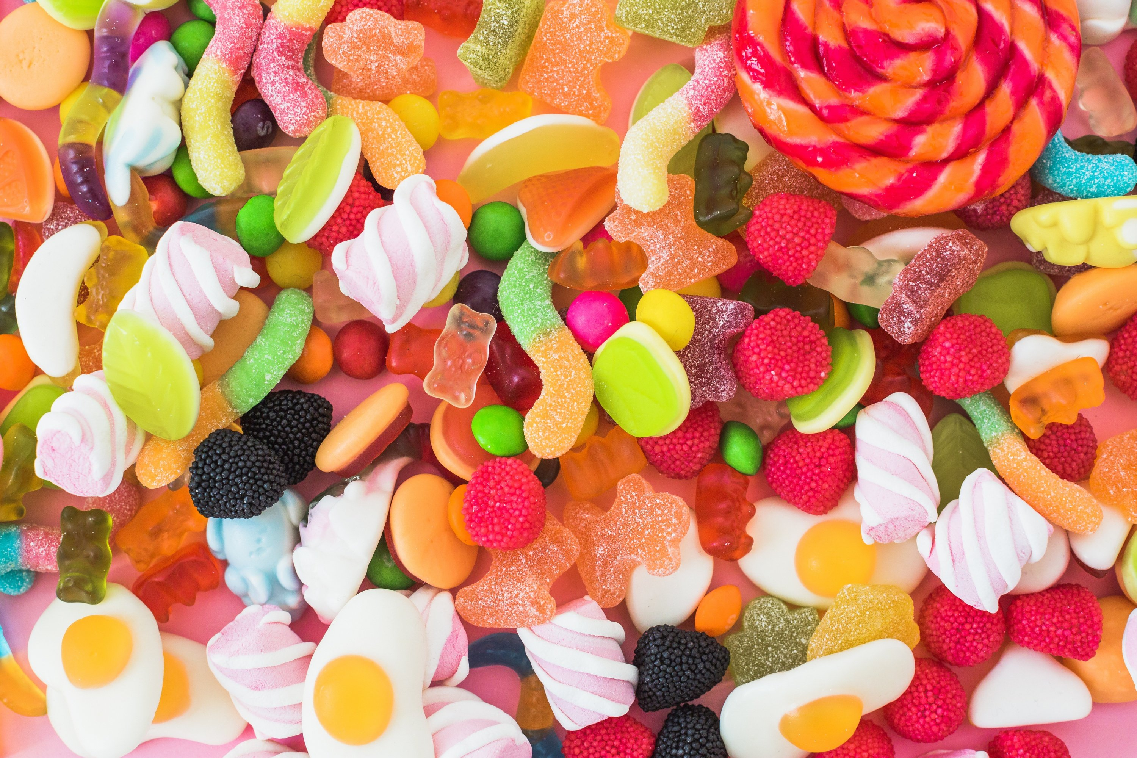
Мармелад Витграсс
Ивановский филиал РЭУ Им. Г. В. Плеханова
Инициативная разработка

Slide 2
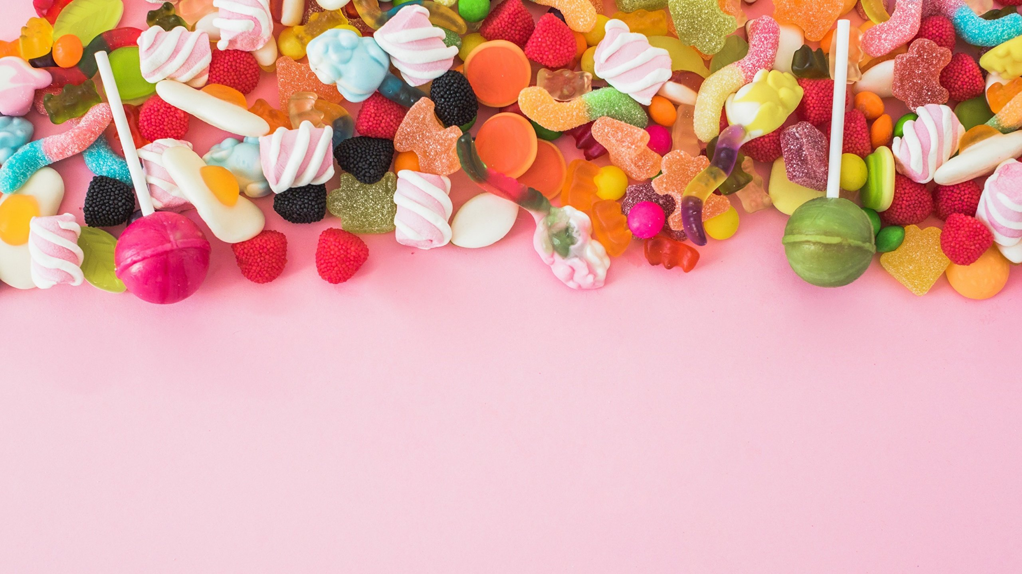
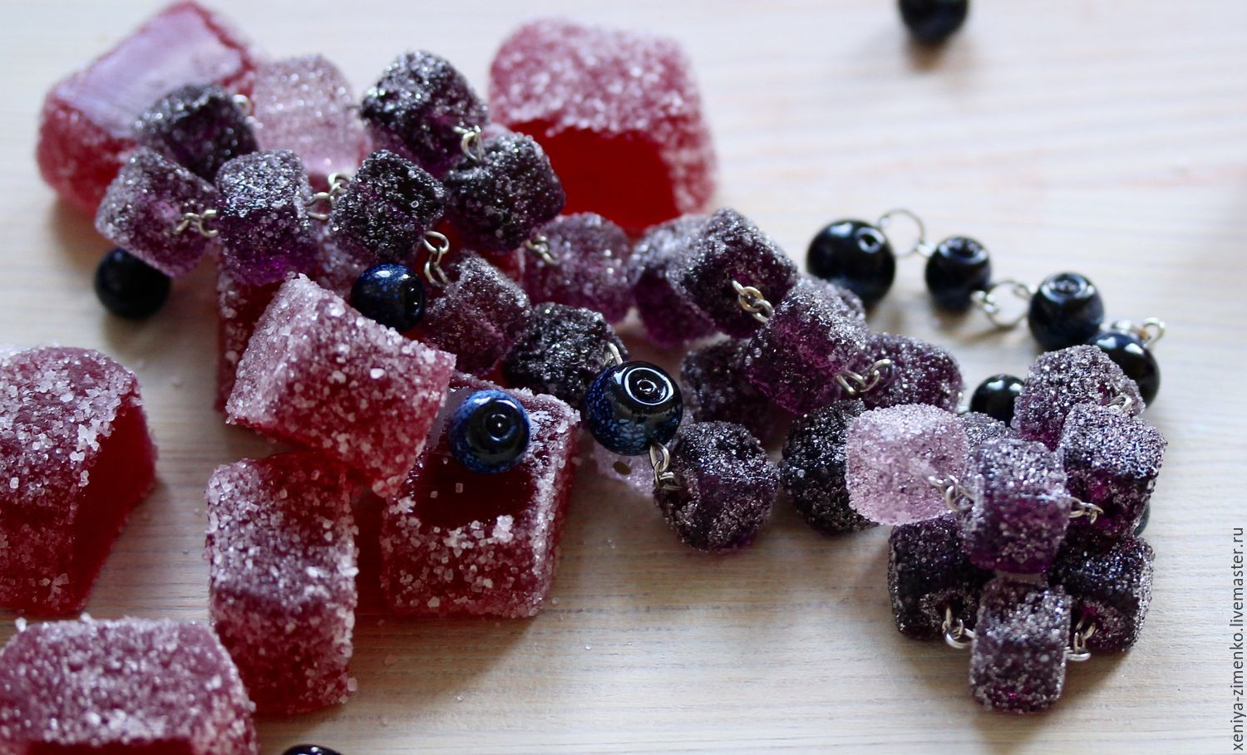
Мармелад Витграсс с добавлением протертой черники — это воплощение мечты многих людей полакомиться полезным и безопасным мармеладом, приготовленным на основе природных натуральных компонентов. Витграсс - молодые зеленые побеги пшеницы, применяются как сырье для изготовления продуктов здорового питания. Как правило используют в виде сока и порошка из сушёных ростков. Сок из ростков пшеницы содержит ряд необходимых человеку витаминов, микро - и макроэлементов, ферментов и аминокислот. Благодаря свойствам сока повышать уровень липидов и глюкозы, он может быть эффективен при борьбе с диабетом.
Мармелад Витграсс будет полезен детям для повышения иммунитета, формирования привычки к здоровой и полезной еде. Он будет приятным дополнением в меню людей, поддерживающих здоровый образ жизни и просто отличным вкусным и безопасным лакомством для диабетиков.

Slide 3
Научно-техническое решение
Продукт был разработан на основании собственных разработок полезного мармелада на фруктовой и/или ягодной основе без добавления сахара и с использованием натуральных ингредиентов, при его изготовлении

Slide 4
Потребители
Люди, страдающие от диабета
Дети
Люди, которые следят за своей фигурой
и/или с лишним весом

Slide 5
Проблемы
1. Диабет – серьезное хроническое заболевание, из-за которого в организме человека не вырабатывает достаточно инсулина или когда организм не может эффективно использовать вырабатываемый им инсулин. Инсулин – это гормон, регулирующий уровень содержания сахара в крови.
2. Лишний вес, значительно увеличивают риск развития таких болезней как гипертония, рак, сахарный диабет, инсульт, ишемическая болезнь сердца, инфаркт миокарда, атеросклероз, поражение печени и почек. Люди с такой проблемой испытывают трудности с репродуктивной функцией, чаще получают инвалидность и существенно меньше живут, чем люди без ожирения.
3. Недостаточное количество витаминов у детей и взрослых - многочисленные исследования, проводимые в различных регионах совместно с Институтом питания, показали, что за последние годы обеспеченность витаминами населения России существенно ухудшила

Slide 6
Решения
Витграсс, входящий в состав нашего мармелада:
ПОМОГАЕТ контролировать диабет, усиливая обмен углеводов и поддерживая глюкозу на необходимом уровне.
ПОДДЕРЖИВАЕТ уровень гемоглобина в организме (белок, участвующий в выводе углекислого газа из организма), что предотвращает связанные с диабетом осложнения: невропатию и диабетическую ретинопатию.
ПОДДЕРЖИВАЕТ в теле надлежащий баланс электролитов таким образом, чтобы в теле оставалось оптимальное количество воды
ПОМОГАЕТ снизить вес
СОХРАНЯЕТ молодость и красоту
Значительно СНИЖАЕТ тягу к сладкому и подавляет аппетит
ВЫВОДИТ токсины и канцерогены
УКРЕПЛЯЕТ иммунитет
НАЛАЖИВАЕТ работу ЖКТ
НАПОЛНЯЕТ энергией
СОДЕРЖИТ селен, который влияет на нормальное функционирование щитовидной железы – природного инструмента для контроля веса

Slide 7
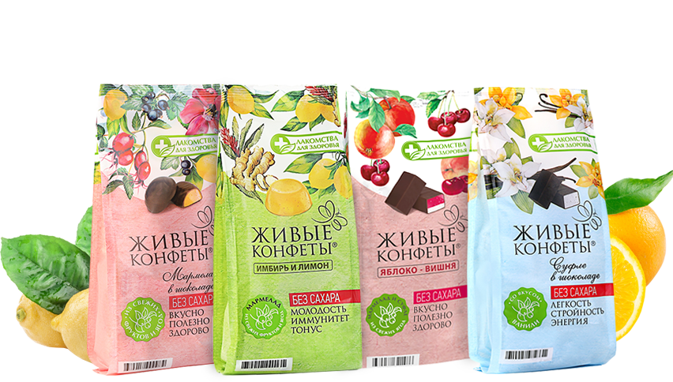
Основные конкуренты

Slide 8
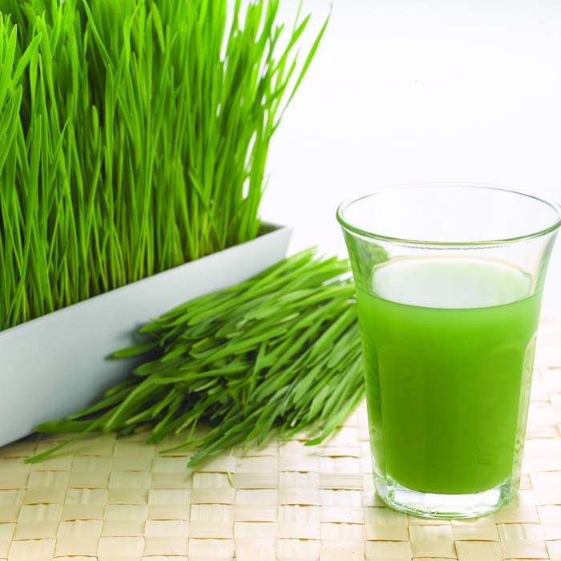
Преимущества перед конкурентами
Мармелад выполнен из полезного ингредиента – Витграсс. Необычный и удобный способ его применения поможет людям тщательнее следить за
здоровьем. Обычно Витграсс используют в качестве напитка, мы же предлагаем его употреблять в пищу в качестве мармеладок с добавлением черники, которые не требуют никаких заморочек таких, как заваривание и т.д.
Открыл пачку, съел – готово

Slide 9
Бизнес модель
1. Создание ценностного предложения на рынке; 2. Изучение потребительского сегмента;
3. Аренда помещения;
4.Закупка оборудования;
5.Закупка продуктов на первый месяц;
6. Найм сотрудников в штат;
7. Проработка и обучение сотрудников; 8. Оформление дизайна и логотипа продукта;
9. Реализация продукта;
10. Загрузка продукта на торговые площадки;
11. Реклама в социальных сетях и около помещения

Slide 10
Технологический этап производства
Заменитель сахара
Агар-агар
Сок лимона
Сок из ростков пшеницы
Доводим до кипения
Заливаем в формочки
Добавляем ингредиенты
Убираем в холодильник и ждем полного застывания
Помешиваем на слабом огне 3- 5 минут

Slide 11
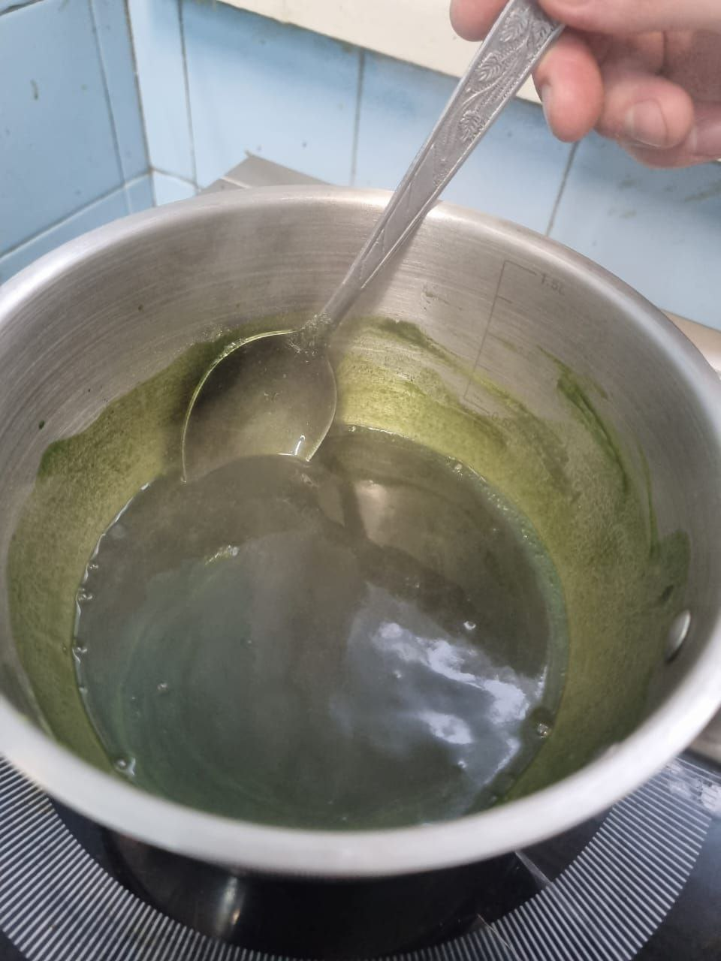
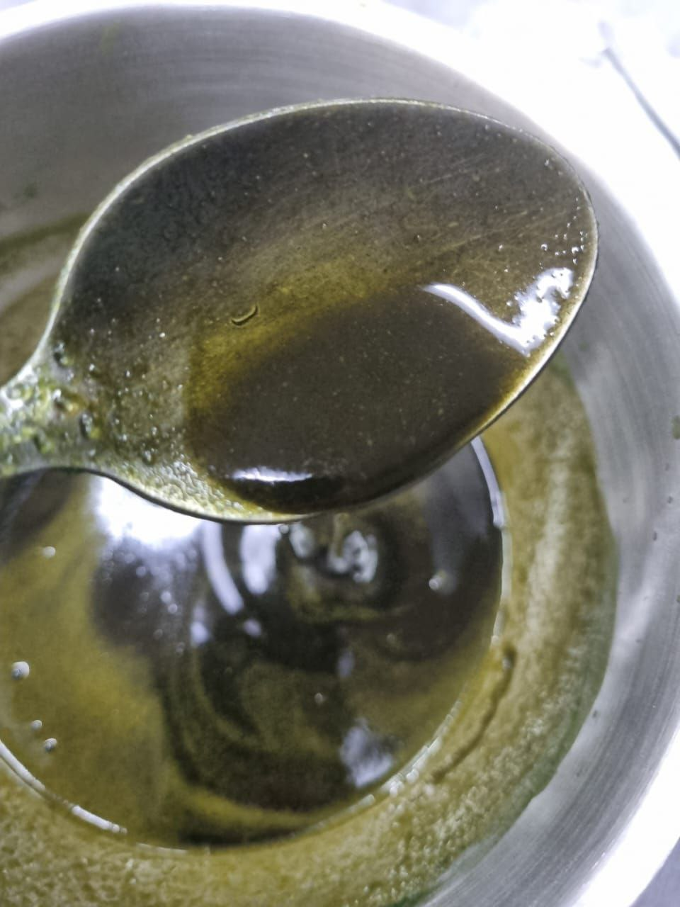
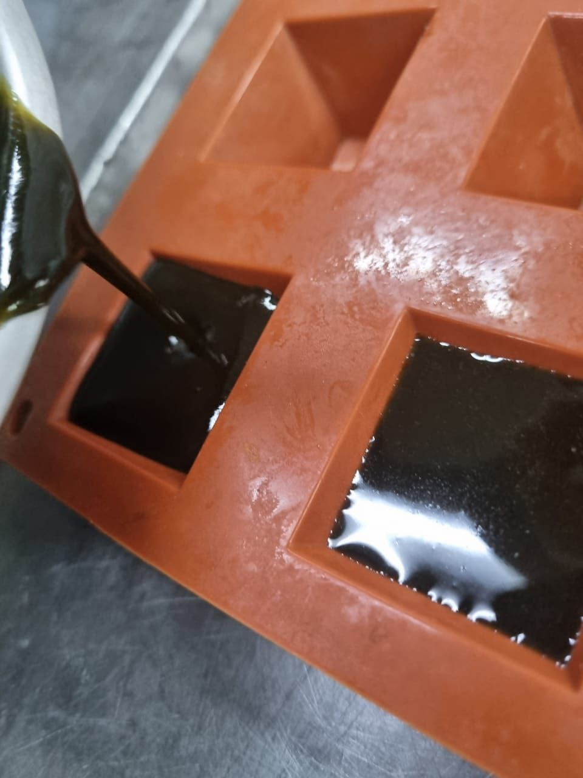
Этап производства

Slide 12
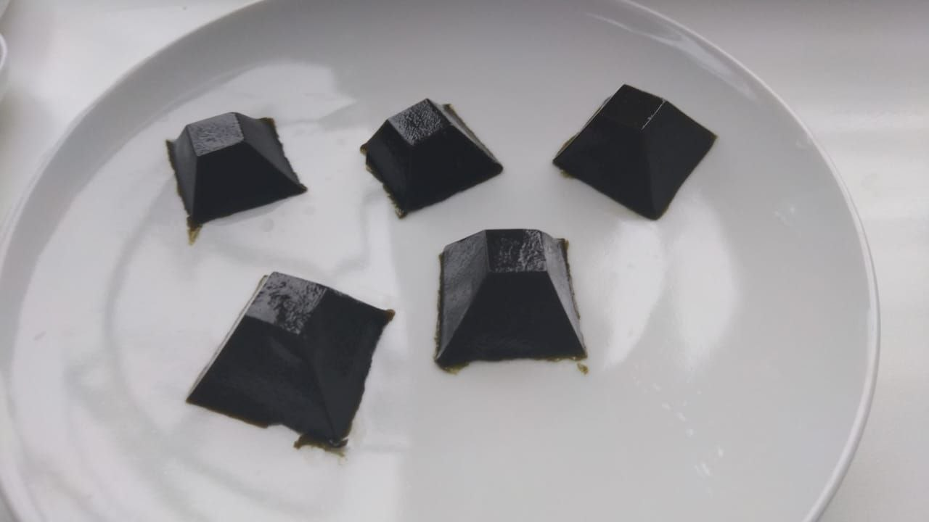
Готовый продукт

Slide 13
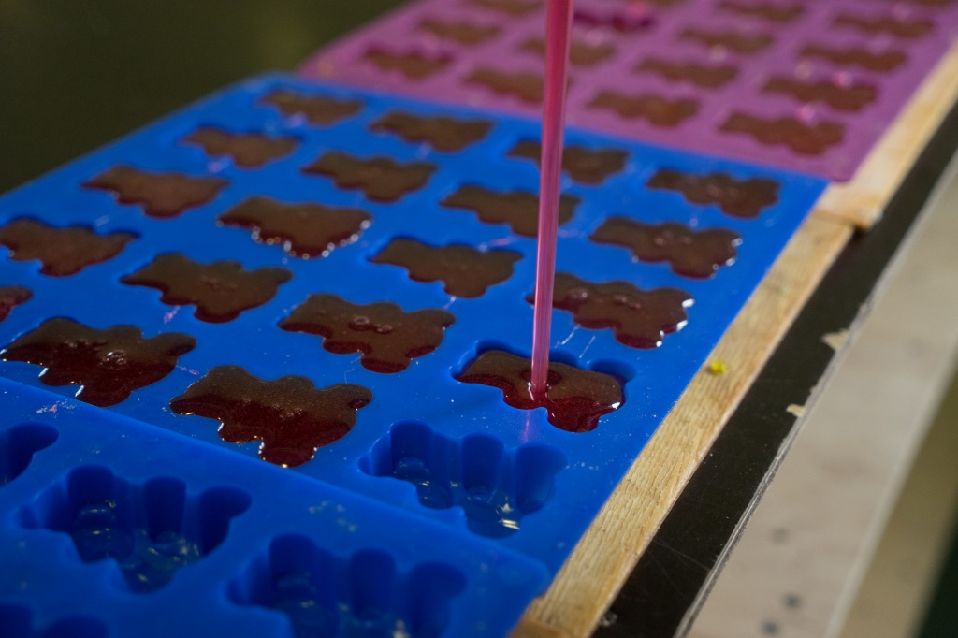
Уровень готовности продукта
Проект проработан на 80%: есть подходящее помещение для аренды, кадрового голода быть не должно т.к. высококвалифицированные сотрудники для данного продукта не требуются (можно привлечь студентов),
Нужно закупить технологическое оборудование и можно запускать в производство

Slide 14
Где продвигать?
Наружная реклама. Необходима для того, чтобы покупатель, который не пользуется интернет-технологиями смог ознакомиться с нашим продуктом при входе, например, в магазин
Социальные сети – множество людей сейчас пользуются социальными сетями и благодаря этому способу продвижения эффект больше, а затрат меньше
Использование телевидение и радио для более старшего поколения
Создание максимально выгодных предложений на продукцию
Проведения различных выставок и дегустаций нашего мармелада в аптеках, фитнес клубах, магазинах, школах, эндокринологических центрах здоровья для диабетиков

Slide 15
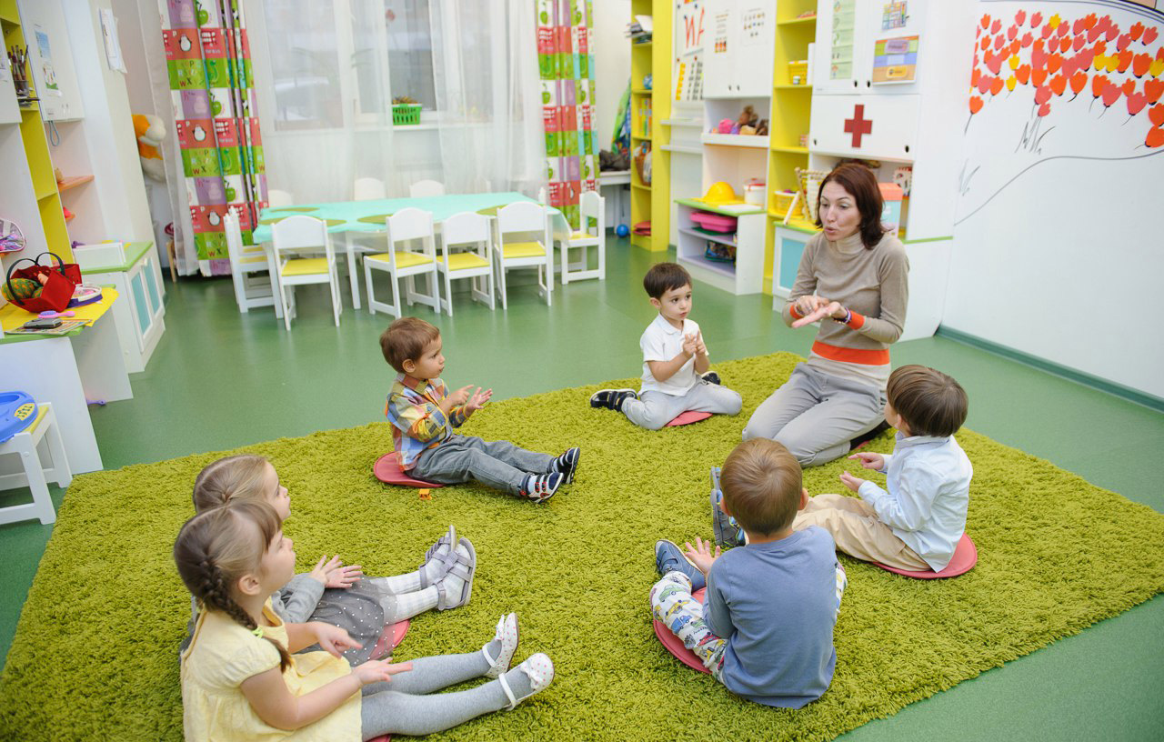
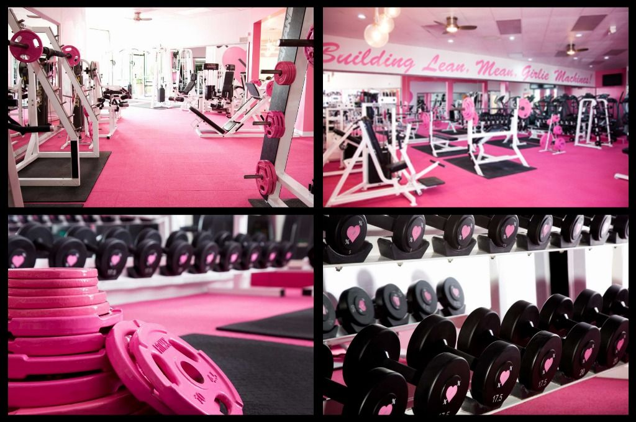
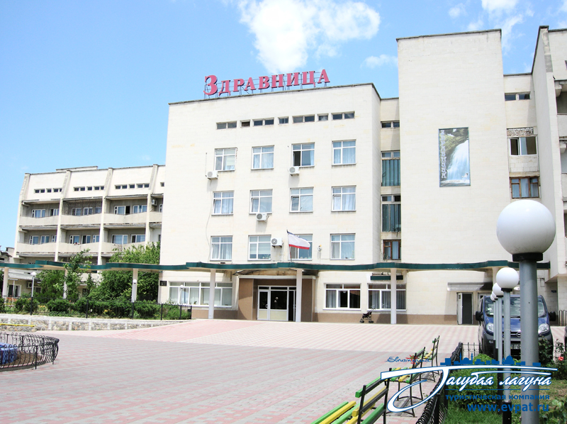
Кому продавать?
Детские сады, школы, оздоровительные лагеря
Фитнес клубы,
Продуктовые магазины
Здравницы области,
Аптеки

Slide 16
Устойчивость проекта
Данный продукт многопрофильный и предназначен для широкой аудитории:диабетики, спортсмены, у кого есть проблемы со здоровьем (диета №9), дети, все кому интересен ЗОЖ.
Т.к. сейчас идёт тенденция ЗОЖ/ спорт, этот продукт будет востребован в фитнес барах.
Используется для похудения.
Используется для контролирования симптомов диабета.
Так же его можно применять в детском питании

Slide 17
Затраты
Аренда и коммунальные платежи– 40 тыс.руб./ мес (электричество, вода, водоотведение, отопление, вывоз мусора)-- 35 кв.м.
Зарплата сотрудникам - 35 тыс. Руб/ мес. – сотрудников в штате 2 чел. Итого 70 тыс.руб.
Зарплата уборщице - 7 тыс. руб/ мес.
Зарплата бухгалтеру - 10 тыс. Руб/ мес. (аутсорс)
Закупка оборудования (холодильник, стол, индукционная плитка) – 100 тыс. Руб.
Закупка продуктов – 30 тыс. Руб/ мес.
ИТОГО = 257 тыс. руб в месяц, 3084 тыс.руб. в год

Slide 18
Прибыль, срок окупаемости
При расчете на одно рабочее место:
Ежедневная минимальная прибыль в день при первоначальном минимальном выпуске за смену 282 шт составляет 10434 руб, в месяц 313020 руб., в год 3756240 руб.
Упрощенный расчет чистой прибыли = Доход-расходы-налог 6% от дохода
Прибыль : 3756240 руб.-1920000руб - 225374,4 руб=1610865,6 руб
Срок окупаемости 100000 руб / 1610865,6 руб = 1 месяц

Slide 19
Команда проекта
Руководитель
Баканов Владимир
Дизайнер
Летуновская Юлия
Наставник
Малова Ирина Викторовна

Slide 20
Спасибо за внимание!

